Slide 1
Указатели и Функции

Slide 2
Дополнительные материалы
Статья по указателям
https://pvoid.pro/index.php/articles/11-cplusplus/49-cpp-tutorial-pointers#article-header-9
Указатели в параметрах функции
https://metanit.com/cpp/tutorial/4.6.php?ysclid=lsz1608awg681344146

Slide 3
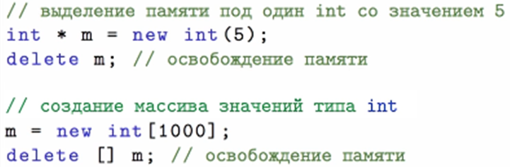
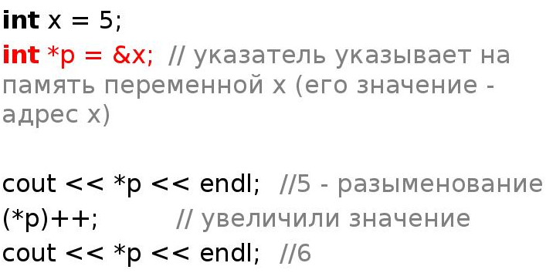
Задание 1
Язык С++ предоставляет два набора операторов для выделения памяти:
1) new и delete – для одиночных значений
2) new[] и delete[] – для массивов
Операция delete освобождает для дальнейшего использования в программе участок памяти, ранее выделенной операцией new.

Slide 4
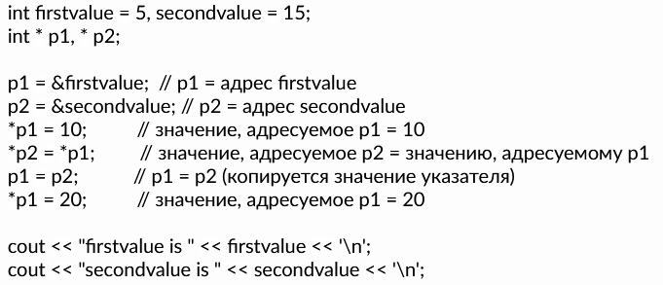
Задание 1
Адрес переменной можно получить, поставив перед именем переменной знак амперсанда (&), известный как оператор взятия адреса. Например: foo = &myvar;
Переменная, хранящая адрес другой переменной (как foo), это то, что в C++ называется указателем.
Интересным свойством указателей является то, что они могут быть использованы для доступа к переменной, на которую они указывают, напрямую. Это делается путём добавления перед именем указателя оператора разыменования (*). Сам оператор может быть прочтен как «значение, на которое указывает».
firstvalue is 10
secondvalue is 20

Slide 5

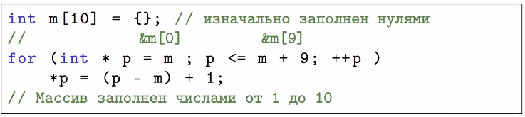

Указатели в массивах
Массив – это набор однотипных элементов, расположенных в памяти друг за другом, доступ к которым осуществляется по индексу.
Индексация массива начинается с 0, последний элемент массива длины n имеет индекс n-1.
Заполнение массива с помощью указателей
Вывод массива на экран
int size = sizeof(numbers) / sizeof(numbers[0]); //размер массива

Slide 6

Указатели в массивах
Указатели позволяют передвигаться по массивам с помощью арифметики указателей.
(p+k) – сдвиг на k ячеек типа int вправо.
(p-k) – сдвиг на k ячеек типа int влево.
(q-p) – количество ячеек между указателями.
p[k] эквивалентно *(p+k)
Примечания:
1) для генерирования значения массива используйте rand(): arr[i] = граница1+ rand() % граница2;
2) для поиска максимального и минимального элемента можете использовать библиотеку: #include <algorithm>

Slide 7
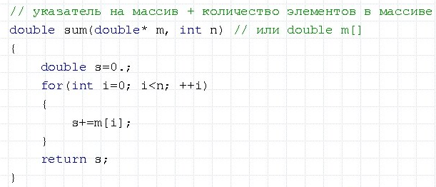
Задание 2
Передача массива в функцию может осуществляться по указателю на нулевой элемент, с дополнительной информацией о количестве элементов в массиве.
Передача массива в функцию

